Slide 1
Veri Madenciliği Ödevi
Buse TOPÇU

Slide 2
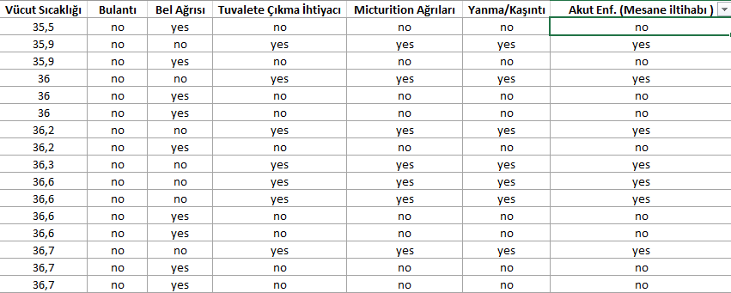
Veri Seti
Veri seti linki: https://archive.ics.uci.edu/ml/datasets/Acute+Inflammations

Slide 3
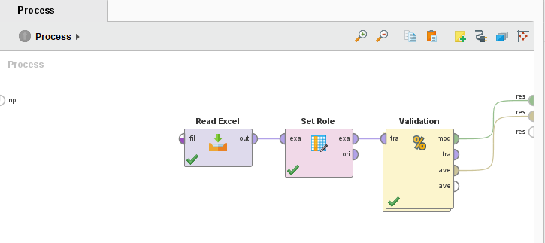
RipedMiner
Veri setimi %30 test ve %70 eğitim olarak ayırdım. Karar ağacı oluşturmak için RapidMiner kullandım. Oluşan karar ağacına uygun karar destek yazılımı oluşturdum.

Slide 4
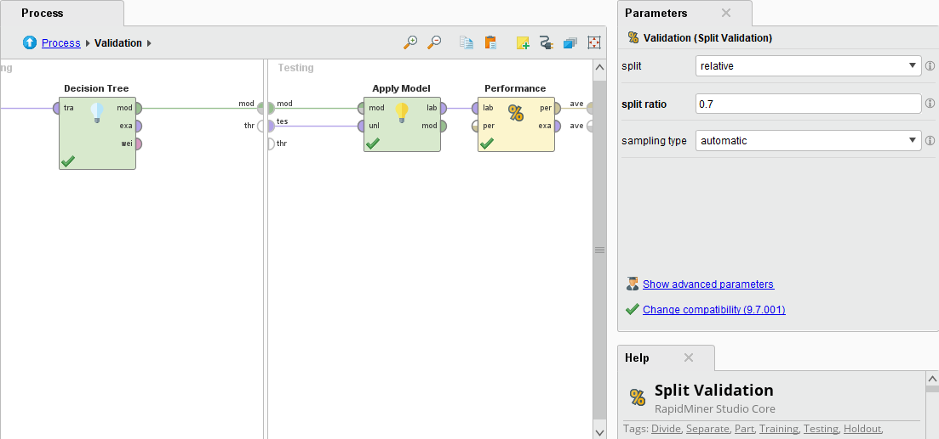

Slide 5
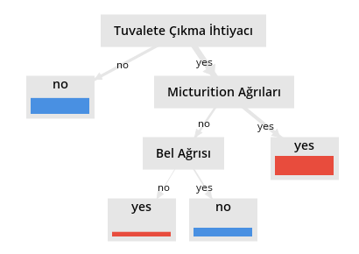
Karar Ağacı
Karar ağacı oluşturulurken tahminle ilgili olmayan veya diğer özelliklerle karşılaştırıldığında daha az alakalı olan nitelikler kaldırır. Bu nedenle veri setinde 6 özellik olmasına rağmen karar ağacında sadece 3 özellik görülmektedir.

Slide 6
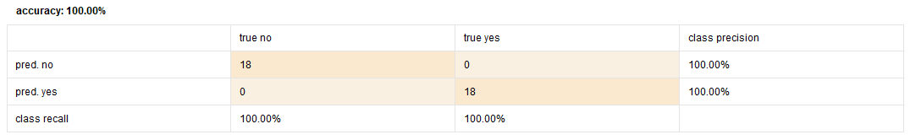
Performans Sonucu

Slide 7
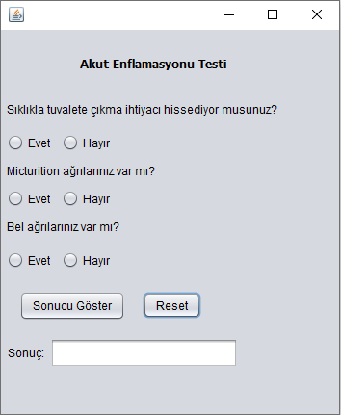
Karar Destek Sistemi Arayüzü

Slide 8
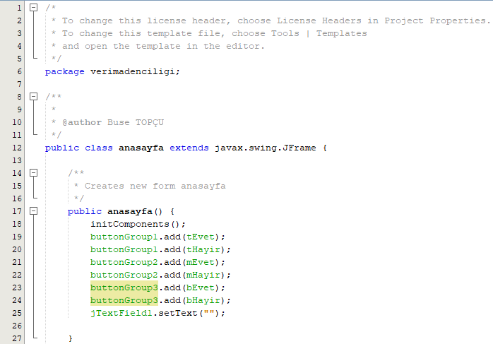
Radio butonlar gruplandırılıp, aynı soru içerisinde bulanan iki radio butonun aynı anda seçilmesi engellendi.

Slide 9
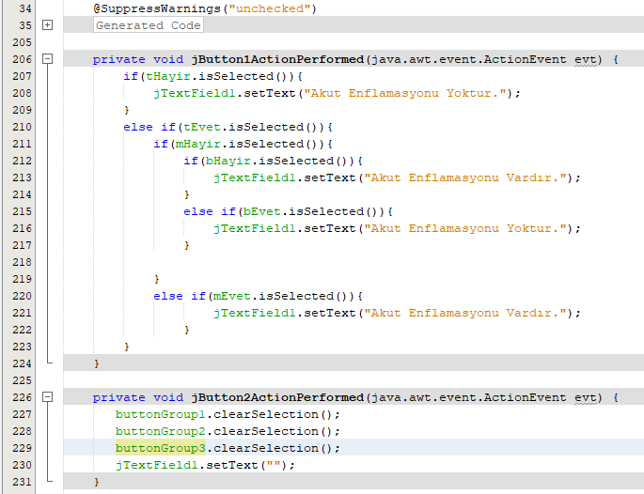
Karar ağacı algoritması yazıldı ve «Reset» butonu ile arayüz seçimleri temizlendi.

Slide 10
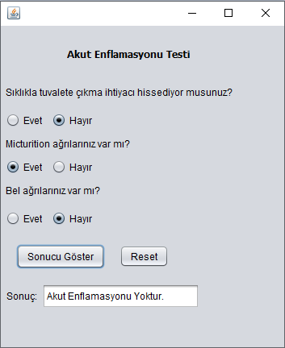
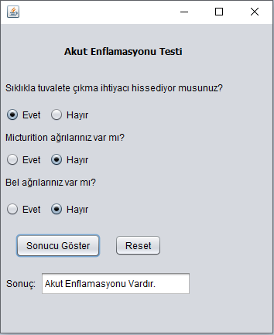
Karar Destek Sistemi Arayüz Örnek Çıktıları

Slide 11
